Slide 1
Εισαγωγή στη Ζωοτεχνία
Θεματική ενότητα 3.
(5. Ελληνικές φυλές προβάτων)
Τμήμα: Επιστήμης Ζωικής Παραγωγής & Υδατοκαλλιεργειών
Διδάσκουσα: Κουτσούλη Παναγιώτα

Slide 2
Αντικειμενικοί στόχοι του μαθήματος
Η γνωριμία με τις σημαντικότερες ελληνικές φυλές προβάτων (προέλευση, περιγραφικά στοιχεία και παραγωγικά χαρακτηριστικά τους).

Slide 3
Επιδιωκόμενα μαθησιακά αποτελέσματα
Με την ανάπτυξη του παρόντος μαθήματος της τρίτης θεματικής ενότητας επιδιώκεται η γνωριμία με τις κυριότερες ελληνικές φυλές προβάτων.

Slide 4
Μαθησιακοί στόχοι
Με το πέρας της μελέτης του παρόντος μαθήματος της τρίτης θεματικής ενότητας ο φοιτητής θα είναι σε θέση να γνωρίζει ότι:
Οι ελληνικές φυλές προβάτων ανήκουν στα γαλακτοπαραγωγά πρόβατα. Υπάρχει μεγάλος αριθμός φυλών από τις οποίες άλλες εκτρέφονται σε ικανοποιητικούς αριθμούς και άλλες φθίνουν, είναι σπάνιες και τείνουν προς εξαφάνιση.
Από τις εγχώριες φυλές προβάτων ξεχωρίζουν οι φυλές Σφακίων, Βλάχικο, Καραγκούνικο, Ζακύνθου, Σερρών, Σκοπέλου, Κύμης, Χίου, Μυτιλήνης και Άρτας.

Slide 5
Φυλές Προβάτων
Τα πρόβατα έχουν ευρεία διάδοση σε όλες σχεδόν τις περιοχές της γης (εκτός των ερήμων και των πολύ θερμών και υγρών τροπικών) λόγω:
      του μικρού σχετικά σωματικού μεγέθους,
      του αναπτυγμένου κοινωνικού τους ενστίκτου,
      της ιδιότητάς τους να εκμεταλλεύονται φτωχά σε βλάστηση εδάφη,
      της μεγάλης προσαρμοστικής τους ικανότητας,
      της ποικιλίας των προϊόντων που παράγουν.
Αποτέλεσμα
Δημιουργία, με τη βοήθεια της φυσικής και της ζωοτεχνικής επιλογής, μεγάλου αριθμού φυλών προσαρμοσμένων στα πιο διαφορετικά φυσικά και οικονομικά περιβάλλοντα.
Ο αριθμός των φυλών υπερβαίνει τις 900.

Slide 6
Ταξινόμηση των φυλών
Τύπος αποδιδόμενου
μαλλιού (ερίου)
Μήκος και διάπλαση
της ουράς
Κύρια παραγωγική
κατεύθυνση
Μακρύουρες
Βραχύουρες
Παχύουρες
& Ημιπαχύουρες
Τριχοπρόβατα
Αναμικτόμαλλα
Ομοιόμαλλα
Μερινόμαλλα
Γαλακτοπαραγωγές
Κρεοπαραγωγές
Εριοπαραγωγές
Κρεοπαραγωγές-εριοπαραγωγές

Slide 7
Προβατοτροφία
Το επιστημονικό όνομα του προβάτου είναι: Ovis ammon forma aries
Εκτρεφόμενα πρόβατα παγκοσμίως 1.070 εκατομμύρια άτομα.
Στην Ελλάδα εκτρέφονται περίπου 9,5 εκατομμύρια πρόβατα.
Παράγουν ετησίως 650 χιλιάδες τόνους γάλακτος και 85 χιλιάδες τόνους κρέατος.
Παγκόσμια παραγωγή | χιλιάδες τόνοι
μαλλιού | 2.470
πρόβειου κρέατος | 7.400
πρόβειου γάλακτος | 8.283

Slide 8
Ελληνικές φυλές προβάτων
Ανήκουν στα γαλακτοπαραγωγά πρόβατα.
Κατατάσσονται στα μακρύουρα πρόβατα.
Με βάση το πλάτος της ουράς και το μαλλί διακρίνονται σε:
  Α. Λεπτόουρα – Αναμικτόμαλλα.
  Β. Λεπτόουρα-Ομοιόμαλλα.
  Γ. Ημιπαχύουρα - ομοιόμαλλα & ημιπαχύουρα-αναμικτόμαλλα.

Slide 9
Α. Λεπτόουρα - Αναμικτόμαλλα πρόβατα
Αυτή η ομάδα προβάτων αποτελεί κλάδο της φυλής Zackel η οποία παλαιότερα είχε μεγάλη διάδοση στην ΝΑ Ευρώπη.
Με τη δράση της φυσικής επιλογής έχουν δημιουργηθεί κυρίως δύο διαφορετικοί τύποι, με μεγάλες διαφορές στα μορφολογικά, φυσιολογικά και παραγωγικά χαρακτηριστικά τους, ο ορεινός και ο πεδινός τύπος.
Στον "Εγχώριο" πληθυσμό προβάτων διακρίνονται οι φυλές: Σφακίων, Βλάχικο (Μπούτσικο), Κεφαλληνίας, Καρύστου, Πηλίου, Καλαρρύτικη, Κοκοβίτικη, Αστερουσίων, Ανωγείων, Καραγκούνικη, Κατσικά (Καραμάνικο), Αγρινίου και Ζακύνθου.

Slide 10
Β. Λεπτόουρα - Ομοιόμαλλα πρόβατα
Αυτή η ομάδα αντιπροσωπεύει ένα μικρό μόνο ποσοστό του εγχώριου πληθυσμού προβάτων.
Συγγενεύουν με τα πρόβατα τύπου Zigaja.
Οι διαφορές από τα λεπτόουρα-αναμικτόμαλλα αφορούν ουσιαστικά μόνο την ποιότητα του μαλλιού.
Το μαλλί είναι ποιοτικά ανώτερο από το μαλλί των αναμικτόμαλλων προβάτων γιατί έχει περισσότερες εριότριχες και λίγες αγανώδεις τρίχες).
Σ’ αυτόν τον τύπο διακρίνονται οι φυλές:Σερρών, Σκοπέλου, Κύμης, Φλώρινας (Πελαγονίας).

Slide 11
Γ. Ημιπαχύουρα-ομοιόμαλλα και ημιπαχύουρα-αναμικτόμαλλα πρόβατα
Τα ημιπαχύουρα πρόβατα απαντώνται στην Ελλάδα σε πολύ μικρό ποσοστό.
Η καταγωγή τους είναι μικρασιατική.
Τυπικά Παραδείγματα:
  Παχύουρα-ομοιόμαλλα :
        Χίου,
        Ευδήλου Ικαρίας.
  Παχύουρα-αναμικτόμαλλα:
        Μυτιλήνης,
        Άργους.

Slide 12
Ελληνικές φυλές προβάτων 1/2
Κυρίαρχες φυλές
  Στην ηπειρωτική Ελλάδα:
  Καραγκούνικη, Βλάχικη, Σερρών, Άρτας (Φριζάρτας), Κοζάνης
  Στα νησιά:
  Μυτιλήνης (Λέσβου) Αιγαιοπελαγίτικη, Καρύστου, Σφακίων

Slide 13
Ελληνικές φυλές προβάτων 2/2
Σπάνιες φυλές
  Στην ηπειρωτική Ελλάδα:
  Καλαρρύτικη, Κατσικά Ιωαννίνων, Πηλίου, Αγρινίου, Φλώρινας, Άργους, Κοκοβίτικη, Θράκης, Σαρακατσάνικη.
  Στα νησιά:
  Ζακύνθου, Κύμης, Κεφαλλονιάς, Χίου, Σκοπέλου, Ανωγείων, Ευδήλου Ικαρίας.

Slide 14
Καραγκούνικο πρόβατο 1/3
Εκπροσωπεί τον πεδινό τύπο του εγχώριου πληθυσμού και είναι από τα πιο γνωστά ελληνικά πρόβατα.
Εκτρέφεται κυρίως στο δυτικό τμήμα της Θεσσαλίας.
Ο αριθμός των αμιγώς εκτρεφόμενων προβάτων υπερβαίνει τα 200.000 άτομα.

Slide 15
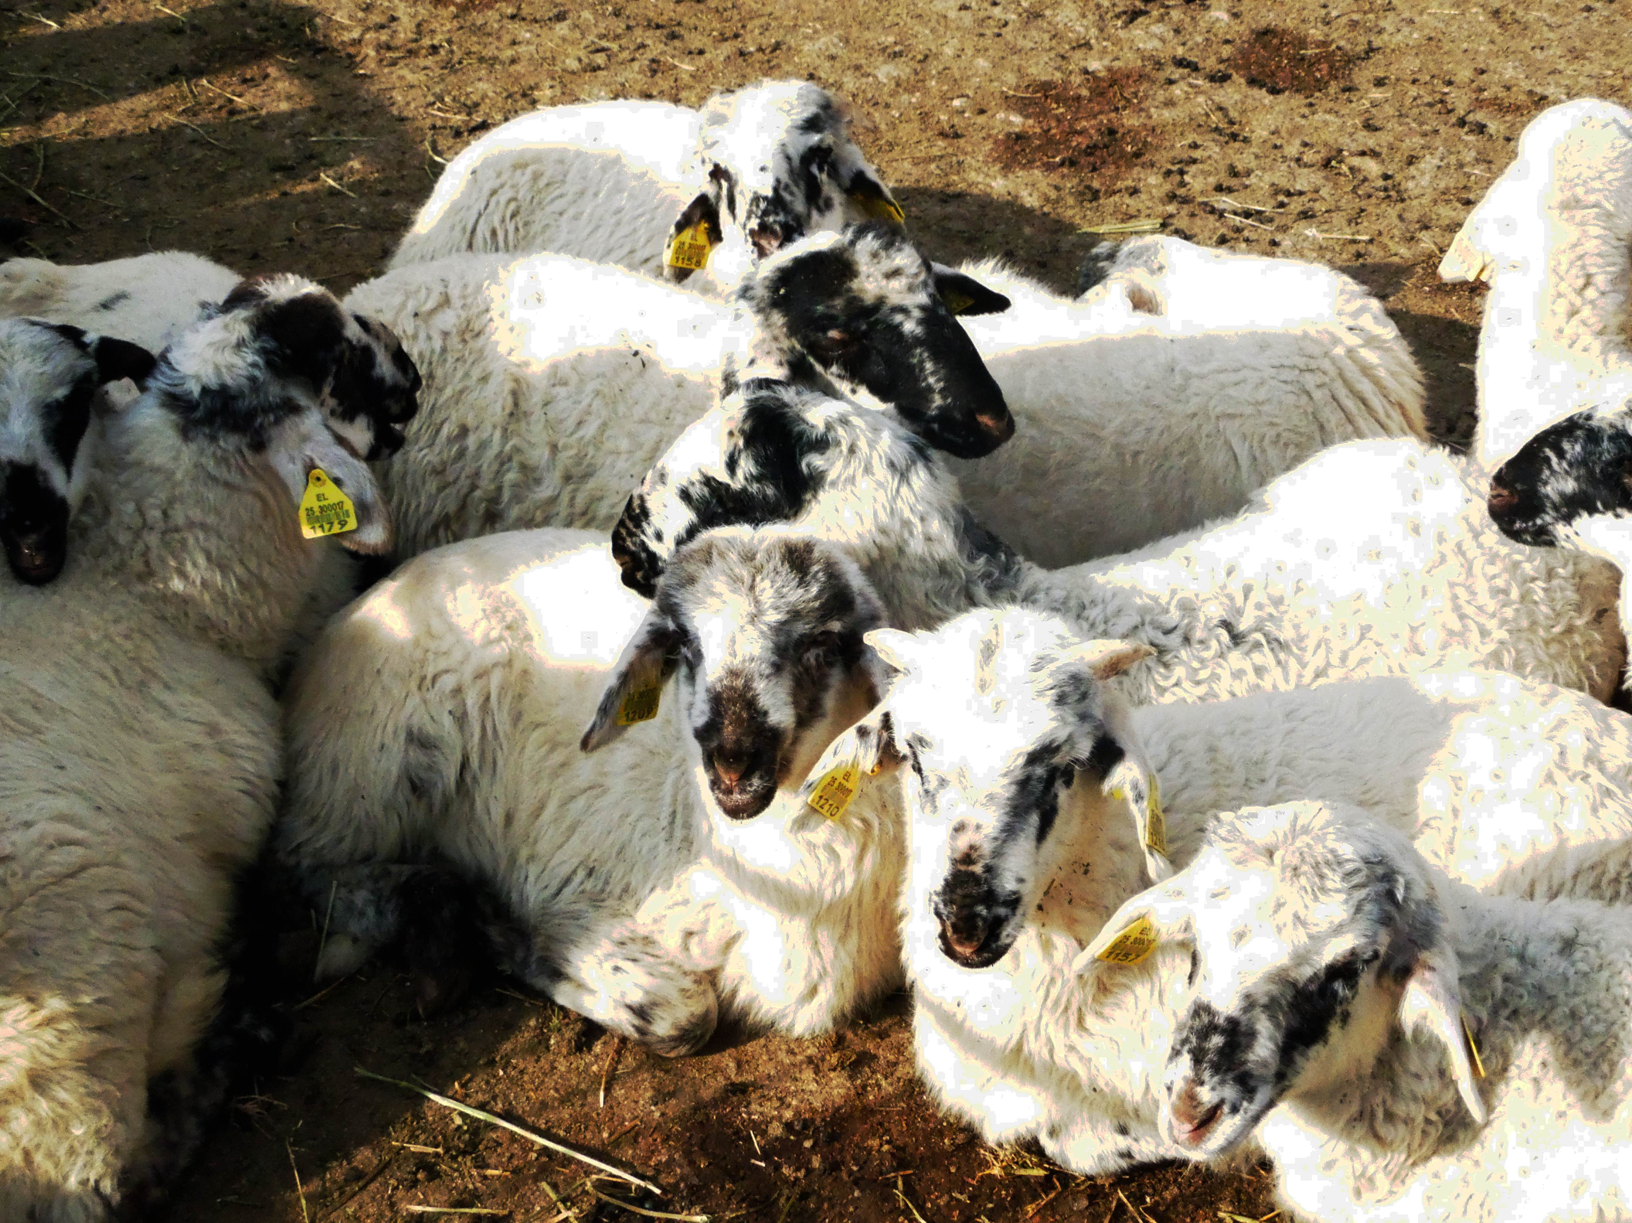
Καραγκούνικο πρόβατο 2/3
Αρνιά Καραγκούνικης φυλής στο Κτηνοτροφείο του ΓΠΑ (πηγή: προσωπικό αρχείο).
Περιγραφικά στοιχεία
Το Καραγκούνικο πρόβατο είναι μεγαλόσωμο.
Υ.Α.: κριοί 78 cm, προβατίνες 68 cm και Σ.Βάρος: κριοί 80 kg, προβατίνες 57 kg.
Ο χρωματισμός ποικίλλει σε ευρέα όρια, αφού συναντώνται ζώα με μαύρο χρώμα, λευκά με μελανές κηλίδες στο σώμα, το πρόσωπο, τα αυτιά και τα άκρα και άλλα εντελώς λευκά.

Slide 16
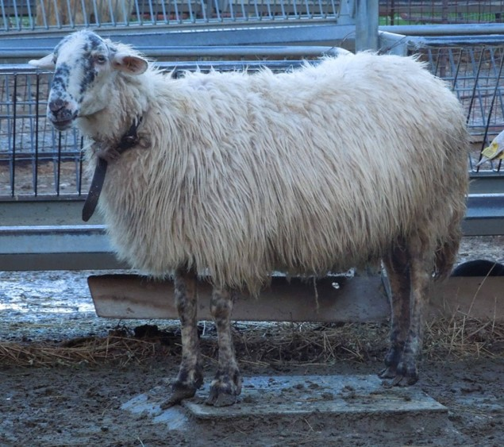
Καραγκούνικο πρόβατο 3/3
Παραγωγικές ιδιότητες
Είναι πρόβατο σχετικά πρώιμο. Οι αμνάδες εισέρχονται στην ήβη στην ηλικία των 10 μηνών περίπου.
Ο δείκτης πολυδυμίας ανέρχεται σε περίπου 1,36.
Η γαλακτοπαραγωγή είναι υψηλή και πλησιάζει κατά μέσο όρο τα 180 kg.
Είναι πρόβατο λιτοδίαιτο και ανθεκτικό.
Προβατίνα της Καραγκούνικης φυλής (πηγή: προσωπικό αρχείο)

Slide 17
Βλάχικο πρόβατο 1/4
Συναντάται στις ορεινές περιοχές των Ιωαννίνων, Άρτας, Τρικάλων και ορισμένων άλλων νομών της Βορειοδυτικής Ελλάδας.
Σε αμιγή μορφή εκτρέφεται σε μικρό σχετικά αριθμό ποιμνίων στις ορεινές και δύσβατες περιοχές της Κεντρικής Πελοποννήσου.
Στην Ήπειρο και τη Θεσσαλία έχει επηρεαστεί από το Σαρακατσάνικο και το Γραμμουστιανό πρόβατο. Στις περιοχές αυτές ονομάζεται Ορεινό Ηπείρου ή Μπούτσικο.
Ο συνολικός αριθμός των αμιγώς εκτρεφόμενων βλάχικων προβάτων εκτιμάται σε 30.000 άτομα.

Slide 18
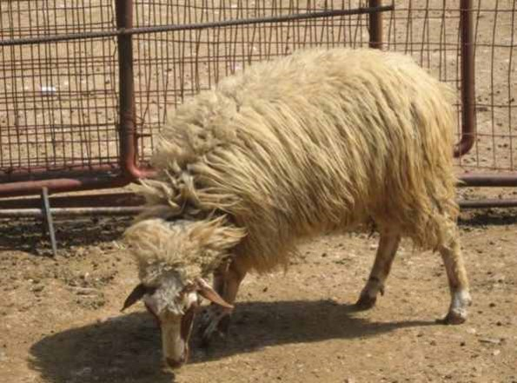
Βλάχικο πρόβατο 2/4
Περιγραφικά στοιχεία
Μικρόσωμο πρόβατο.
Υ.Α.: κριοί 65 cm, προβατίνες 58 cm.
Σ. Βάρος: κριοί 56 kg, προβατίνες 46 kg.
Υπάρχει μεγάλη παραλλακτικότητα στο χρωματισμό του τριχώματος ο οποίος παραλλάσσει από τον εντελώς λευκό έως τον εντελώς μαύρο.
Ορεινό Ηπείρου στο Κτηνοτροφείο του ΓΠΑ, (πηγή: προσωπικό αρχείο).

Slide 19
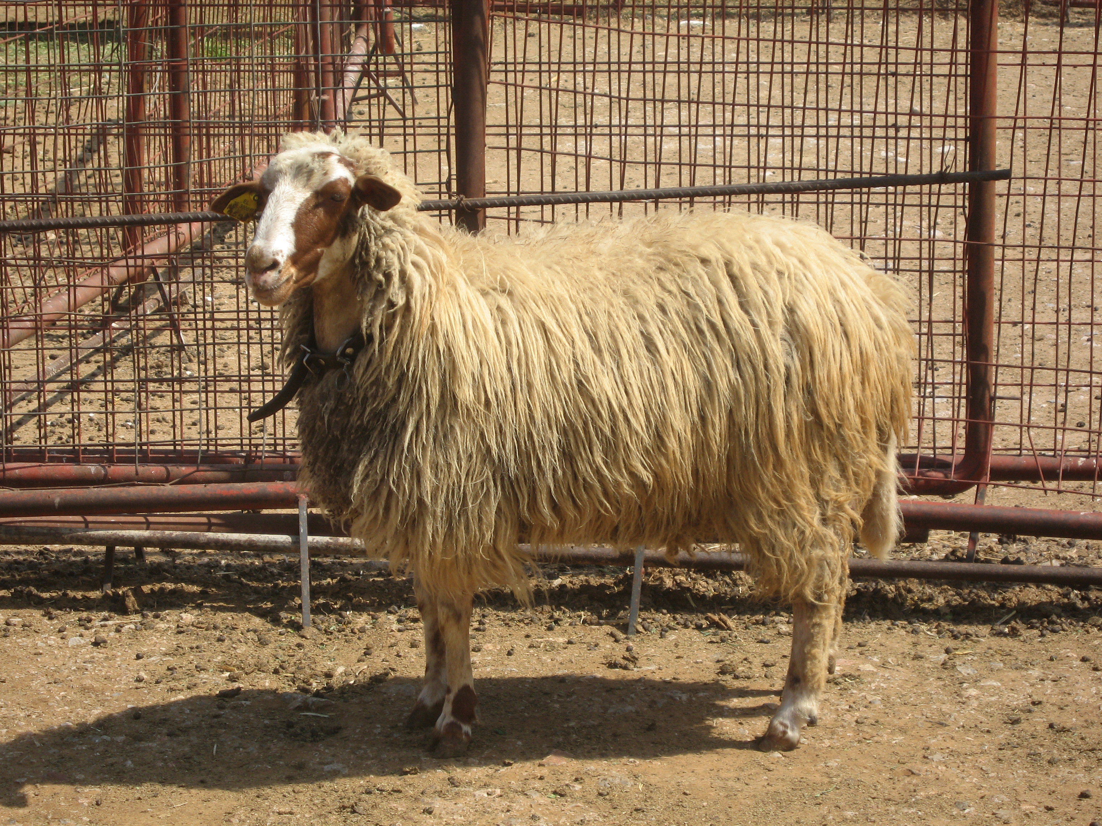
Βλάχικο πρόβατο 3/4
Δείκτης πολυδυμίας: 1, 1
Η αμελγόμενη ποσότητα γάλακτος : 80 – 90 kg αvά προβατίνα και αμελκτική περίοδο.
Το Μπούτσικο διατηρεί τα βασικά γνωρίσματα του Βλάχικου προβάτου.
Μπούτσικη (Ορεινή Ηπείρου) προβατίνα στο κτηνοτροφείο του ΓΠΑ (πηγή: προσωπικό αρχείο).

Slide 20
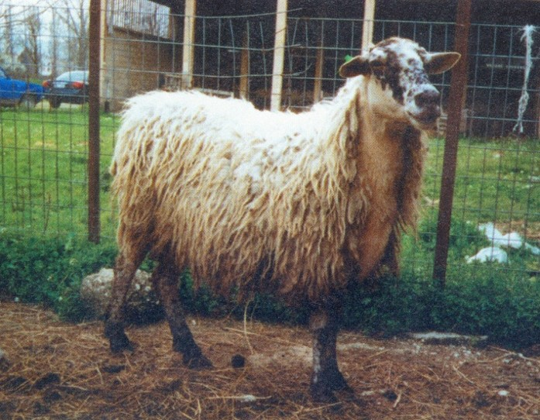
Βλάχικο πρόβατο 4/4
Η γαλακτοπαραγωγή των ελεγχόμενων Μπούτσικων προβάτων από το κέντρο Γενετικής Βελτίωσης Ιωαννίνων ανέρχεται γύρω στα 114 kg.
Οι αποδόσεις του ποιμνίου του Σταθμού Γεωργικής Έρευνας Ιωαννίνων είναι υψηλότερες.
Μπούτσικη προβατίνα (πηγή: αρχείο Εργαστηρίου Ζωοτεχνίας).

Slide 21
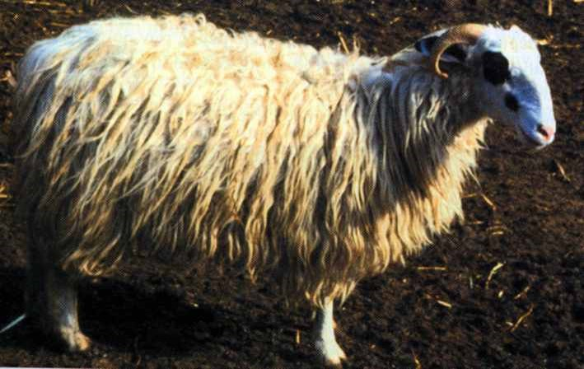
Πρόβατο Σφακίων 1/3
Εκτρέφεται στο δυτικό τμήμα της Κρήτης, κυρίως στο νομό Χανίων.
Ο συνολικός αριθμός των αμιγώς εκτρεφόμενων προβάτων είναι περίπου 60.000 άτομα.
Προβατίνα φυλής Σφακίων (πηγή: αρχείο Εργαστηρίου Ζωοτεχνίας).

Slide 22
Πρόβατο Σφακίων 2/3
Περιγραφικά στοιχεία
Ανήκει στα μικρόσωμα πρόβατα.
Υ.Α.: κριοί 65 cm, προβατίνες 58 cm.
Σωματικό Βάρος: κριοί 61 kg, προβατίνες 41 kg.
Ο χρωματισμός του τριχώματος είναι λευκός με μικρούς μαύρους δακτυλίους γύρω από τους οφθαλμούς.

Slide 23
Πρόβατο Σφακίων 3/3
Παραγωγικές ιδιότητες
Ο δείκτης πολυδυμίας είναι περίπου 1,36.
Η αμελγόμενη ποσότητα γάλακτος κυμαίνεται από 100 έως 128 kg ανά προβατίνα και αμελκτική περίοδο.

Slide 24
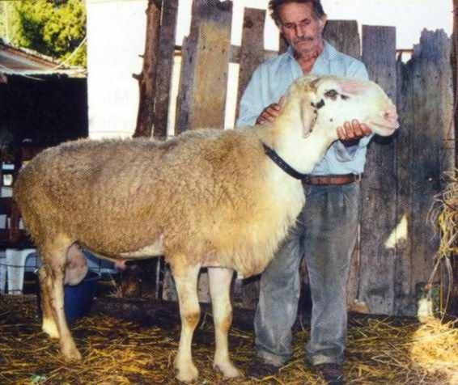
Πρόβατο Ζακύνθου 1/3
Στο ομώνυμο νησί υπάρχουν περίπου 550 πρόβατα.
Η φυλή απειλείται από εξαφάνιση.
Κριός φυλής Ζακύνθου, (πηγή: αρχείο Εργαστηρίου Ζωοτεχνίας).

Slide 25
Πρόβατο Ζακύνθου 2/3
Περιγραφικά στοιχεία
Λεπτόουρο-αναμικτόμαλλο.
Μεγαλόσωμο, Υ.Α.: κριοί 83cm, προβατίνες 75cm.
Σωματικό Βάρος: κριοί 83 kg, προβατίνες 75 kg.
Ο χρωματισμός της φυλής είναι λευκός σε όλα τα μέρη του σώματος.
Πολύ λίγα ζώα φέρουν στίγματα στο πρόσωπο και τα αυτιά.

Slide 26
Πρόβατο Ζακύνθου 3/3
Ο συντελεστής πολυδυμίας κυμαίνεται γύρω στο 1,39.
Η γαλακτοπαραγωγή είναι υψηλή και υπερβαίνει τα 200 kg κατά προβατίνα και αμελκτική περίοδο.

Slide 27
Πρόβατο Σερρών 1/3
Εκτρέφεται στην πεδιάδα του νομού Σερρών.
Τα αμιγή ποίμνια δεν υπερβαίνουν τα 100 και το σύνολο των εκτρεφομένων προβάτων τα 12.000.
Στην ίδια περιοχή εκτρέφονται και ποίμνια με υψηλό ποσοστό προβάτων της φυλής.
Ο συνολικός αριθμός των Σερραϊκών προβάτων εκτιμάται γύρω στα 25.000 άτομα.

Slide 28
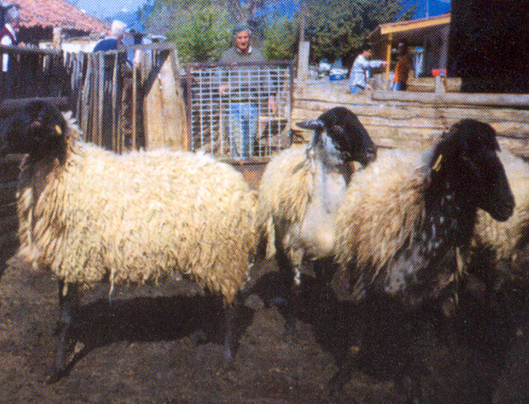
Πρόβατο Σερρών 2/3
Περιγραφικά στοιχεία
Μέσου έως μεγάλου σωματικού μεγέθους.
Υ.Α.: κριοί 75 cm, προβατίνες 67 cm.
Σωματικό Βάρος: κριοί 85 kg, προβατίνες 61 kg.
Ο χρωματισμός της φυλής παρουσιάζει σχετική ομοιομορφία.
Το 70% περίπου των προβάτων είναι λευκά με μαύρο χρώμα στην κεφαλή, την κάτω τραχηλική χώρα, τα άκρα και την κάτω κοιλιακή χώρα.
Πρόβατα φυλής Σερρών (πηγή: αρχείο Εργαστηρίου Ζωοτεχνίας).

Slide 29
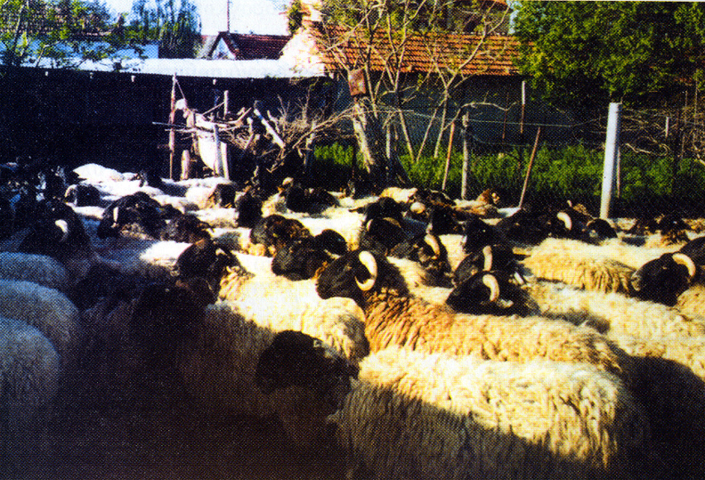
Πρόβατο Σερρών 3/3
Σχετικά πρώιμη φυλή.
Ο δείκτης πολυδυμίας κυμαίνεται από 1,2 - 1,5 αρνιά.
Γαλακτοπαραγωγή από 100 έως 130 kg.
Ποίμνιο φυλής Σερρών, (πηγή: αρχείο Εργαστηρίου Ζωοτεχνίας).

Slide 30
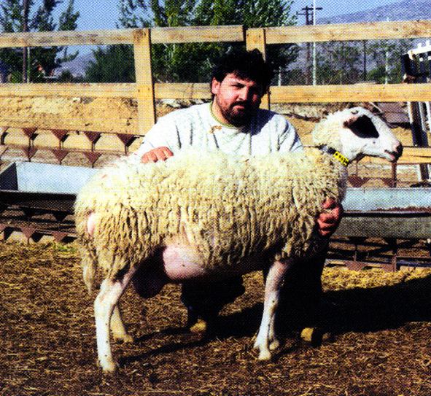
Πρόβατο Σκοπέλου 1/3
Εκτρέφεται κυρίως στη Σκόπελο, αλλά και στη Σκιάθο και στην περιοχή του Βελεστίνου, με συνολικό αριθμό 1800 περίπου προβάτων, ενώ άλλα 1000 πρόβατα περίπου εκτρέφονται σε ποίμνια στα οποία υπάρχουν και άλλες φυλές ή είναι διασταυρωμένα.
Η φυλή ανήκει στις σπάνιες φυλές και απειλείται από εξαφάνιση.
Φυλή Σκοπέλου (πηγή: αρχείο Εργαστηρίου Ζωοτεχνίας).

Slide 31
Πρόβατο Σκοπέλου 2/3
Περιγραφικά στοιχεία
Μέσης σωματικής ανάπτυξης, με Υ.Α.: κριοί 66cm, προβατίνες 61cm και σωματικό βάρος: κριοί 65 kg, προβατίνες 55 kg.
Ο χρωματισμός παρουσιάζει σχετική ομοιομορφία.
Το μεγαλύτερο ποσοστό των προβάτων έχει λευκό χρωματισμό εκτός από τα αυτιά, το στόμα και γύρω από τους οφθαλμούς, όπου παρουσιάζουν μαύρο και ενίοτε κοκκινόμαυρο χρώμα.

Slide 32
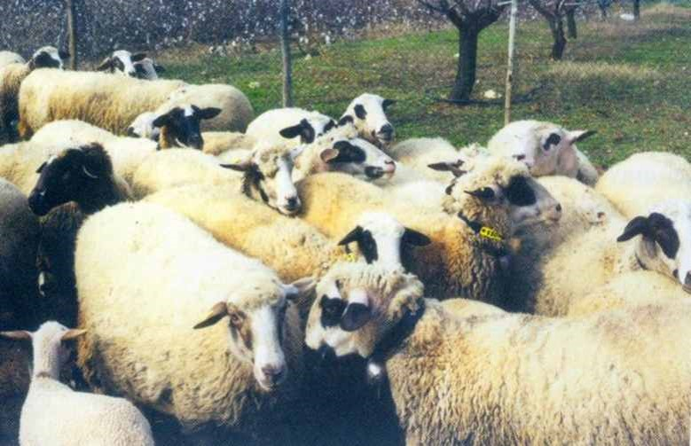
Πρόβατο Σκοπέλου 3/3
Παραγωγικές ιδιότητες
Η φυλή είναι πρώιμη.
Οι τοκετοί είναι σε ποσοστό 60 έως 70% δίδυμοι.
Η γαλακτοπαραγωγή κυμαίνεται γύρω στα 170 kg κατά προβατίνα και αμελκτική περίοδο.
Ποίμνιο φυλής Σκοπέλου (πηγή: αρχείο Εργαστηρίου Ζωοτεχνίας).

Slide 33
Πρόβατο Κύμης 1/3
Είναι γνωστό για την πολυδυμία και την υψηλή γαλακτοπαραγωγή του.
Στην περιοχή της Κύμης Ευβοίας υπάρχουν 18 αμιγή ποίμνια με συνολικό αριθμό προβάτων περίπου 600.
Η φυλή ανήκει στις σπάνιες φυλές και απειλείται από εξαφάνιση.

Slide 34
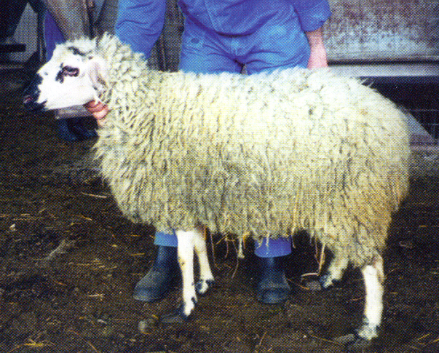
Πρόβατο Κύμης 2/3
Περιγραφικά στοιχεία
Μέσης σωματικής ανάπτυξης
Υ.Α.: κριοί 69 cm, προβατίνες 65 cm
Σωματικό Βάρος: κριοί 73 kg, προβατίνες 66 kg
Η πλειονότητα των ζώων έχει λευκό χρωματισμό σε όλο το σώμα, εκτός από τα αυτιά, το στόμα, γύρω από τους οφθαλμούς και σε πολλές περιπτώσεις στις παρειές του προσώπου, όπου είναι μαύρος ή φαιόμαυρος.
Φυλή Κύμης (πηγή: αρχείο Εργαστηρίου Ζωοτεχνίας).

Slide 35
Πρόβατο Κύμης 3/3
Παραγωγικές ιδιότητες
Η φυλή είναι πρώιμη.
Οι τοκετοί είναι σε ποσοστό 80% περίπου δίδυμοι.
Η γαλακτοπαραγωγή κυμαίνεται από 150 έως 170 kg κατά προβατίνα και αμελκτική περίοδο.

Slide 36
Πρόβατο Χίου 1/3
Κατάγεται από το ομώνυμο νησί, όπου εκτρέφονται ακόμη μόλις 400 ζώα.
Στην ηπειρωτική χώρα ο κύριος όγκος εκτροφής του Χιώτικου προβάτου συγκεντρώνεται στην Κεντρική Μακεδονία (νομοί Χαλκιδικής, Θεσσαλονίκης, Ημαθίας και Πέλλας).
Μικρός αριθμός ποιμνίων της φυλής εκτρέφεται και σε άλλες περιοχές της χώρας, όπως π.χ. στη Μαγνησία, Αργολίδα, Θάσο και Δράμα.
Ο συνολικός αριθμός των αμιγώς εκτρεφόμενων προβάτων της φυλής εκτιμάται σε 6.500 περίπου.

Slide 37
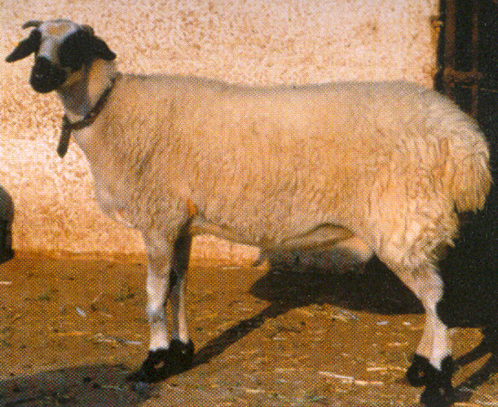
Πρόβατο Χίου 2/3
Περιγραφικά στοιχεία
Από τα πιο μεγαλόσωμα ελληνικά πρόβατα, Υ.Α.: κριοί 84 cm, προβατίνες 76 cm.
Σωματικό Βάρος: κριοί 87 kg, προβατίνες 66 kg.
Ο χρωματισμός είναι λευκός με μαύρες κηλίδες στο πρόσωπο, τα αυτιά, τα άκρα και την κοιλιακή χώρα
Προβατίνα φυλής Χίου (πηγή: αρχείο Εργαστηρίου Ζωοτεχνίας)

Slide 38
Πρόβατο Χίου 3/3
Παραγωγικές ιδιότητες
Η φυλή είναι σχετικά πρώιμη, γόνιμη και με υψηλή γαλακτοπαραγωγή.
Ο δείκτης πολυδυμίας κυμαίνεται από 1,6 - 2,0.
Γαλακτοπαραγωγή από 150­200 kg.
Η φυλή είναι ευαίσθητη στις μαστίτιδες και την πιροπλάσμωση.
Η εκτροφή της κατά το ποιμνιακό σύστημα παρουσιάζει δυσκολίες.

Slide 39
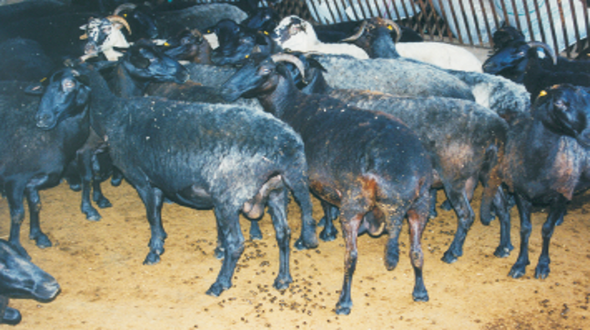
Πρόβατο Μυτιλήνης (Λέσβου) 1/2
Περιγραφικά στοιχεία
Μέσης σωματικής ανάπτυξης με Υ.Α.: κριοί 71 cm, προβατίνες 63 cm.
Σωματικό Βάρος: κριοί 67 kg, προβατίνες 50 kg.
Ο χρωματισμός των ζώων της φυλής εμφανίζει μεγάλη παραλλακτικότητα.
Πρόβατα Μυτιλήνης (πηγή: αρχείο Εργαστηρίου Ζωοτεχνίας).

Slide 40
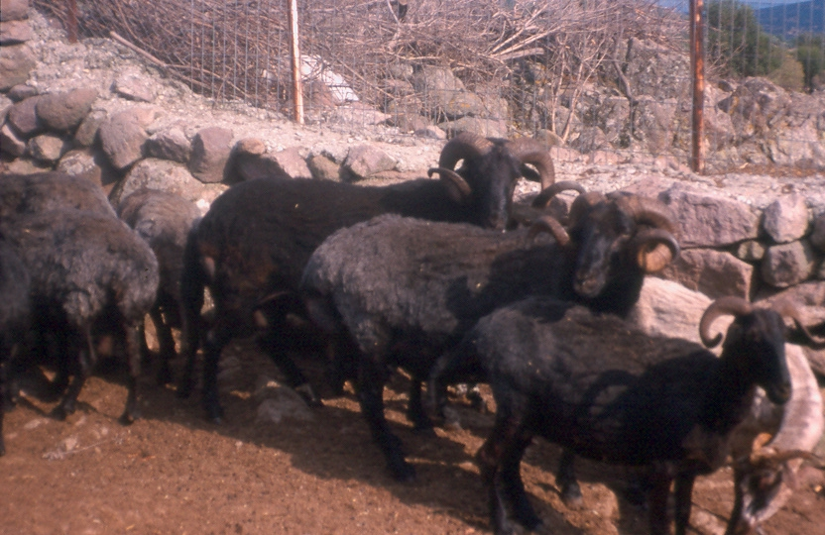
Πρόβατο Μυτιλήνης (Λέσβου) 2/2
Παραγωγικές ιδιότητες
Ο δείκτης πολυδυμίας κυμαίνεται γύρω στο ένα αρνί.
Γαλακτοπαραγωγή γύρω στα 120 kg.
Πρόβατα Μυτιλήνης (πηγή: αρχείο Εργαστηρίου Ζωοτεχνίας).

Slide 41
Πρόβατο Άρτας (Φριζάρτα) 1/3
Εκτρέφεται στο πεδινό τμήμα του νομού Άρτας και δημιουργήθηκε στην περιοχή τα τελευταία 40 έτη, με διασταυρώσεις εκτοπισμού ενός συνθετικού πληθυσμού διαφόρων εγχώριων προβάτων με τη χρησιμοποίηση κριών Ανατολικής Φρισλανδίας, με το οποίο παρουσιάζει μεγάλη ομοιότητα.
Ο πληθυσμός του προβάτου Άρτας έχει σταθεροποιηθεί σε μεγάλο βαθμό και μπορεί πλέον να χαρακτηριστεί ως ξεχωριστή φυλή.
Ο αριθμός των εκτρεφόμενων προβάτων ανέρχεται σε 30.000 άτομα περίπου.

Slide 42
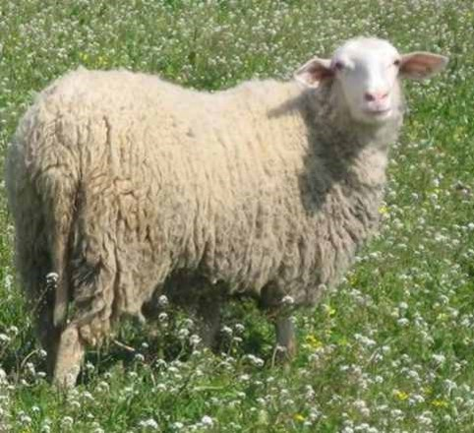
Πρόβατο Άρτας (Φριζάρτα) 2/3
Περιγραφικά στοιχεία
Μεγαλόσωμο πρόβατο με Υ.Α.: κριοί 80 cm, προβατίνες 70 cm
Σωματικό Βάρος: κριοί 85 kg, προβατίνες 72 kg.
Ομοιόμαλλο - Η κεφαλή, η κάτω τραχηλική χώρα, η κάτω κοιλιακή χώρα, τα κάτω άκρα και η ουρά δεν καλύπτονται από μαλλί - Ο χρωματισμός είναι λευκός - Μόνον λίγα άτομα φέρουν καστανό έως κόκκινο μικρό δακτύλιο γύρω από τους οφθαλμούς και μικρές κηλίδες ιδίου χρώματος στα αυτιά και γύρω από το στόμα.
Προβατίνας Άρτας (πηγή: προσωπικό αρχείο)

Slide 43
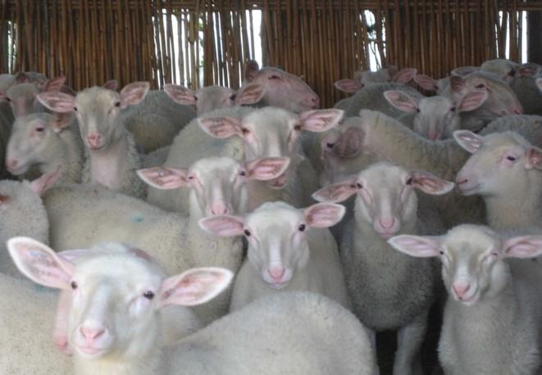
Πρόβατο Άρτας (Φριζάρτα) 3/3
Παραγωγικές ιδιότητες
Η φυλή είναι πρώιμη, γόνιμη και υψηλής γαλακτοπαραγωγικής ικανότητας.
Ο δείκτης πολυδυμίας κυμαίνεται γύρω στο 1,8.
Η γαλακτοπαραγωγή ανέρχεται σε 240 kg περίπου και είναι η υψηλότερη σε σχέση με τις αποδόσεις όλων των άλλων ελληνικών φυλών προβάτων.
Αρνιά φυλής Άρτας (πηγή: προσωπικό αρχείο).

Slide 44
Βιβλιογραφία
Audiot Ann. (1995): “Races d’ hier pour l’ elevage de demain”, INRA editions
Mason I.L. (1967): “Sheep breeds of the Mediterranean”, FAO, CAB.
Ρογδάκης Εμμ. (2002): «Εγχώριες φυλές προβάτων», εκδόσεις Αγροτύπος
Ρογδάκης Εμμ. (2006): κεφάλαιο 4 από «Γενική Ζωοτεχνία», εκδόσεις Αθ. Σταμούλης

Slide 45
Λέξεις – έννοιες κλειδιά
Ελληνικές φυλές προβάτων, αυτόχθονες φυλές, αμιγείς φυλές, σπάνιες φυλές,, ημιπαχύουρα πρόβατα, λεπτόουρα, αναμικτόμαλλα, ομοιόμαλλα.
Greek sheep breeds, indigenous sheep breeds, sheep populations, purebred sheep, extinct breeds, semi-fat tailed sheep, thin-tailed sheep, fine wool sheep, coarse wool sheep.

